Slide 1
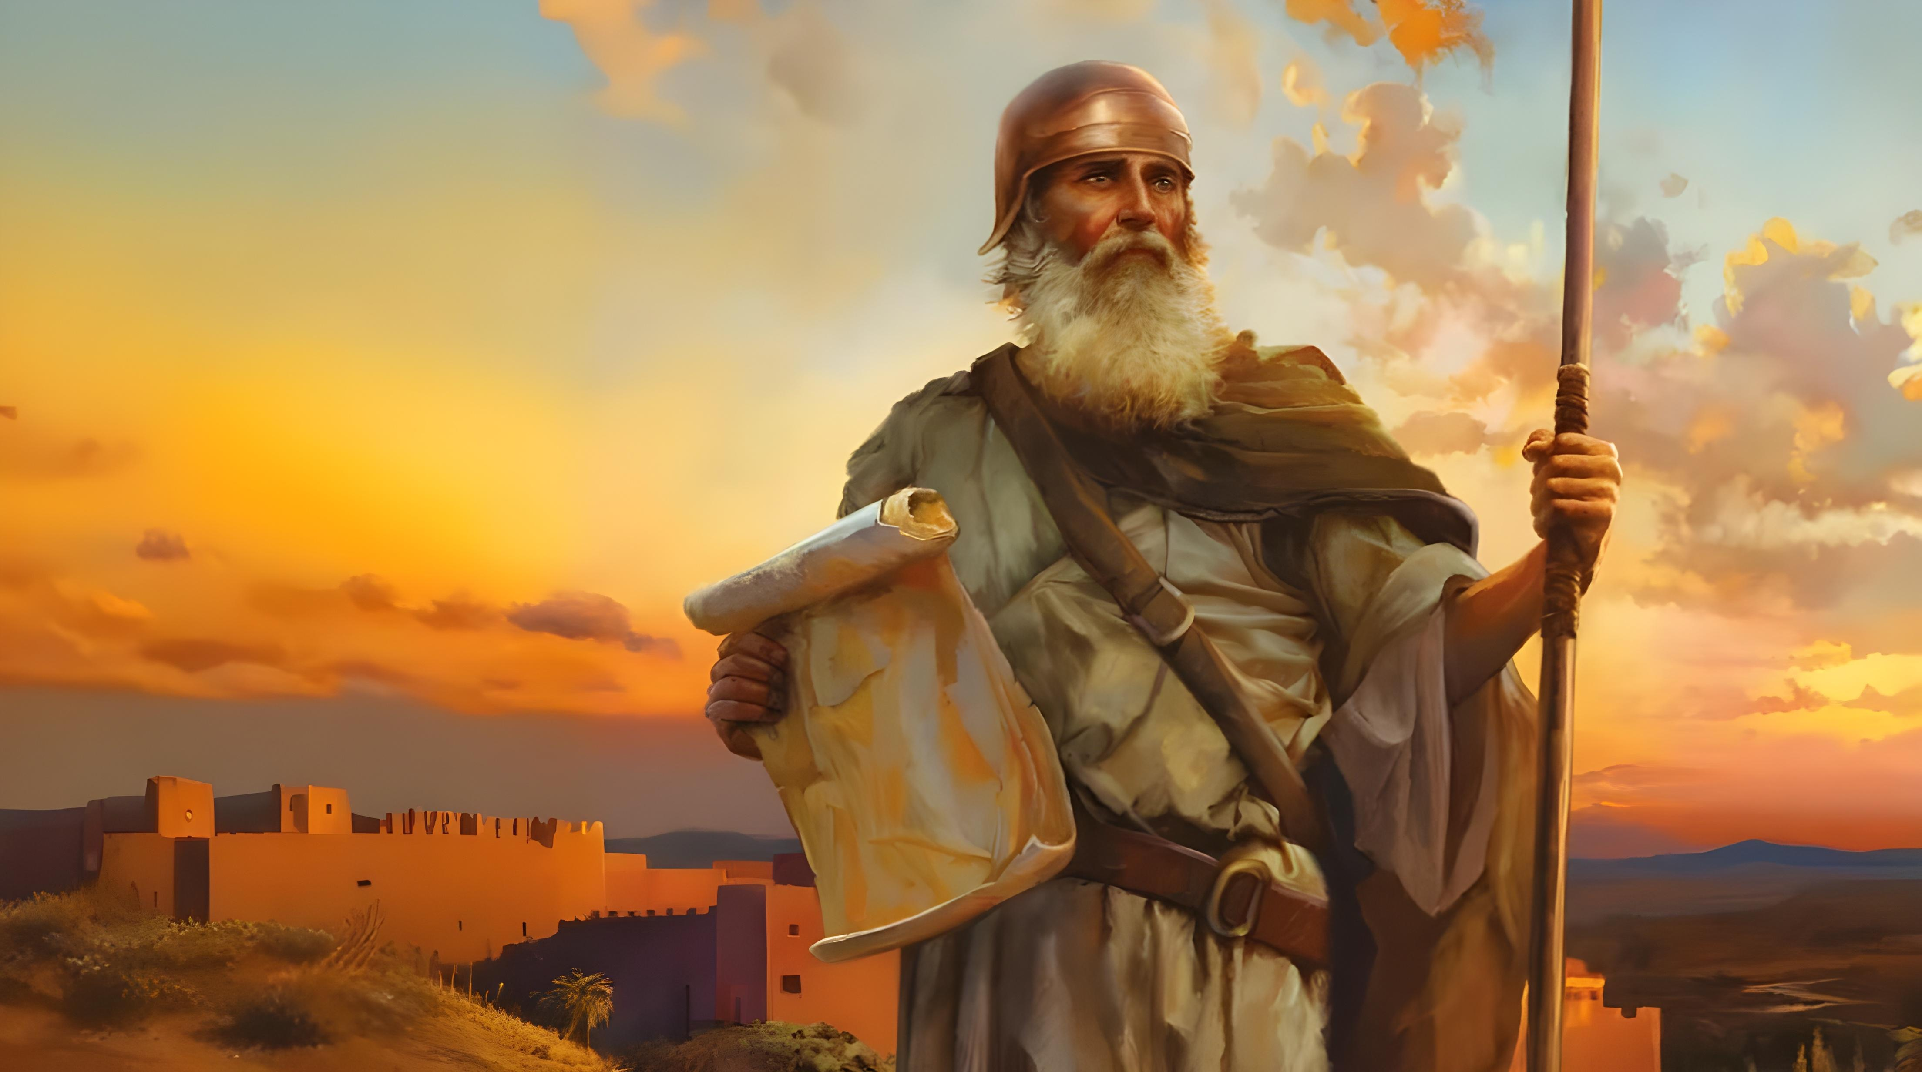

ヨシュア記に学ぶ信仰の教訓
成功の秘訣
2025年10月4日 第1課

Slide 2
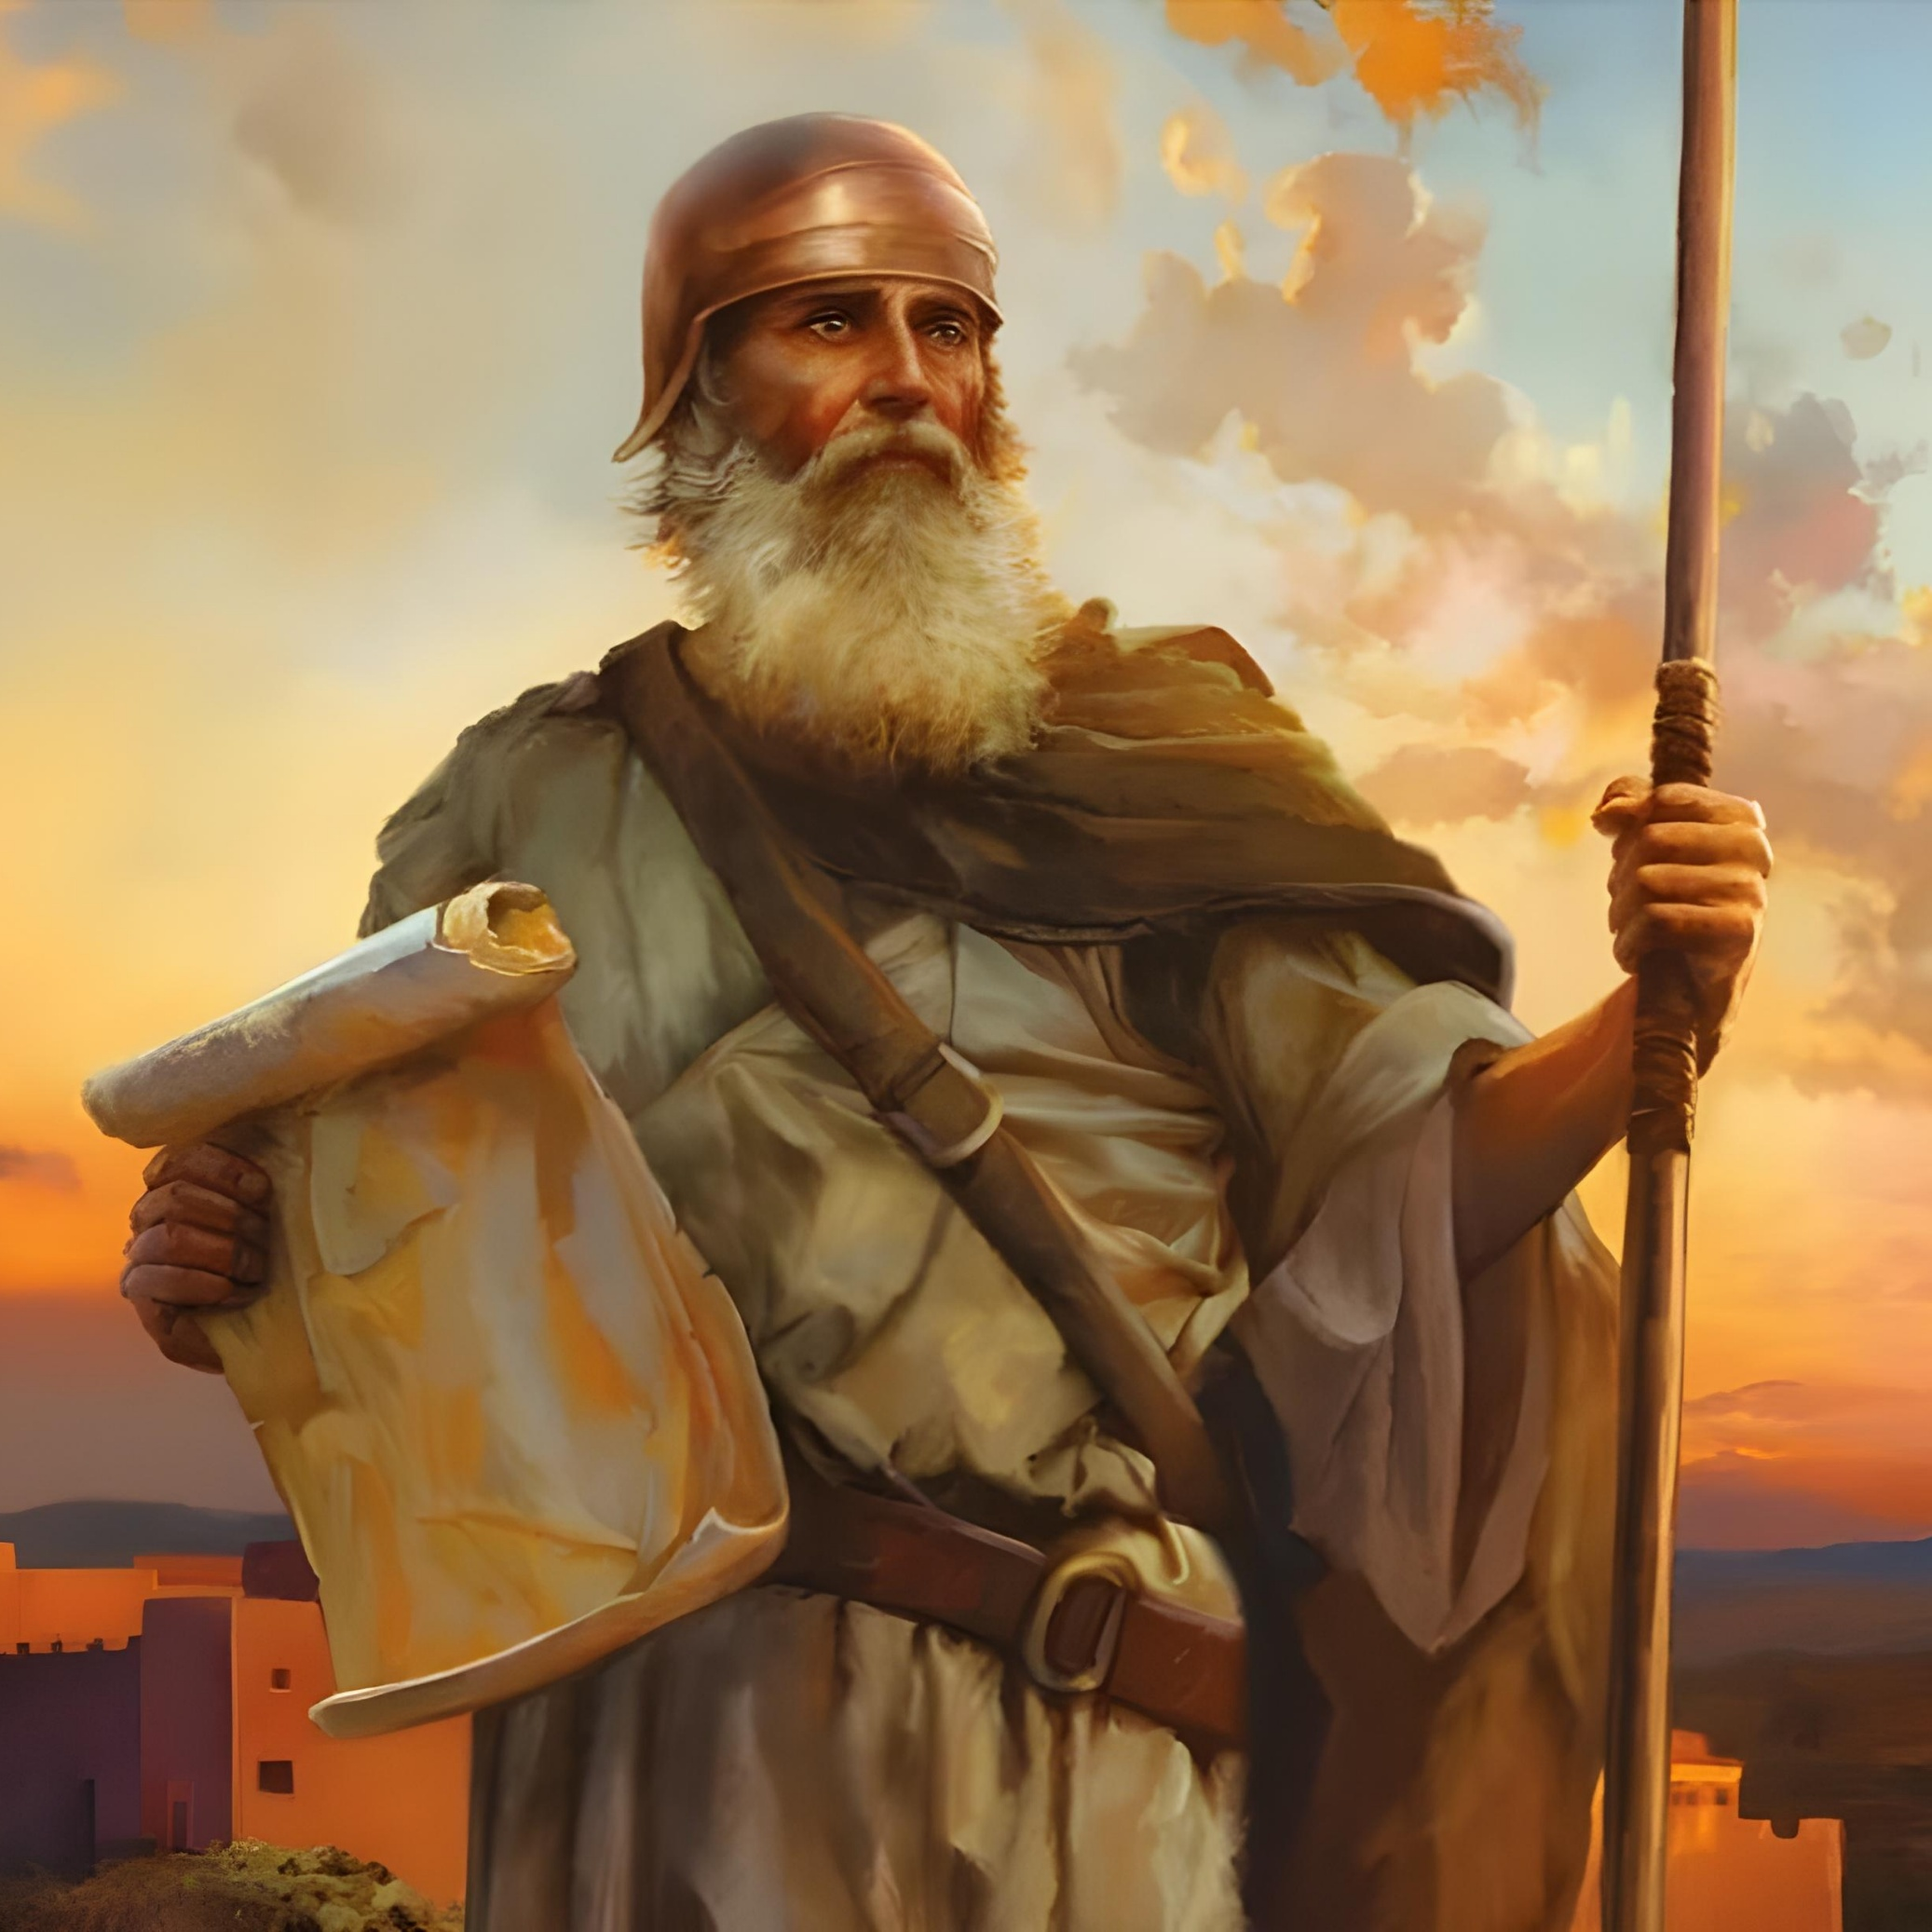
ただ、強く、大いに雄々しくあって、わたしの僕モーセが 命じた律法をすべて忠実に守り、右にも左にもそれてはならない。そうすれば、あなたはどこに行っても成功する。
ヨシュア記 1：7 新共同訳

Slide 3
ただ強く、また雄々しくあって、わたしのしもべモーセがあなたに命じた律法をことごとく守って 行い、これを離れて右にも左にも曲ってはならない。それはすべてあなたが行くところで、 勝利を 得るためである。
ヨシュア記 1：7 口語訳

Slide 4

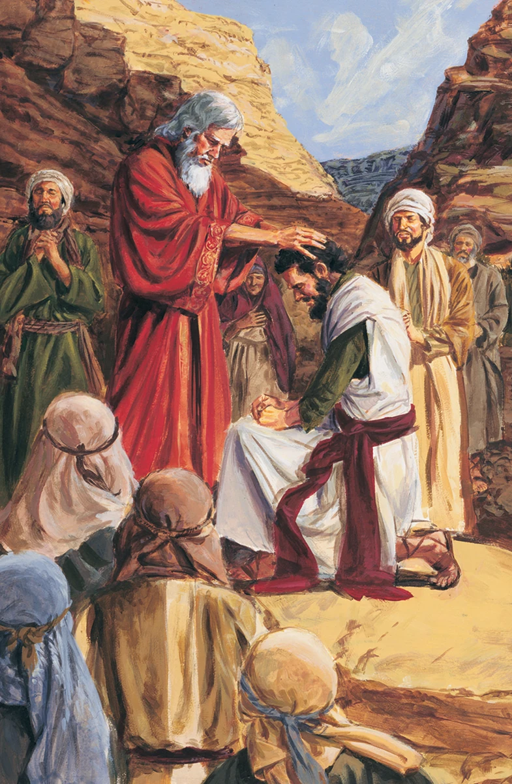
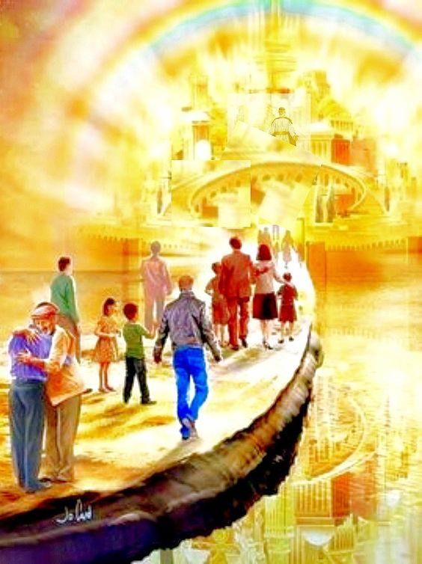







40年にわたる巡礼の末、新たな世代が立ち上がり、約束の地を征服する時が来た。モーセは亡くなり、神はこの任務のために新たな指導者、ヨシュアを選んだ。
征服に乗り出す前に、新しい指導者も新しい世代も、神に完全に信頼するよう求められている。
現在の世代（私たち）が天のカナンの境界にいる間も、神の呼びかけは依然として力強く響き渡っている。「ただ強く、また雄々しくあれ」（ヨシ1:7）。
はじめに (ヨシ 1:1-3):
  新しいモーセ
  渡れ！取れ！分けよ！仕えよ！
ヨシュアの使命 (ヨシ 1:4-9):
  約束の相続人
  強くあれ！
  繁栄と成功

Slide 5
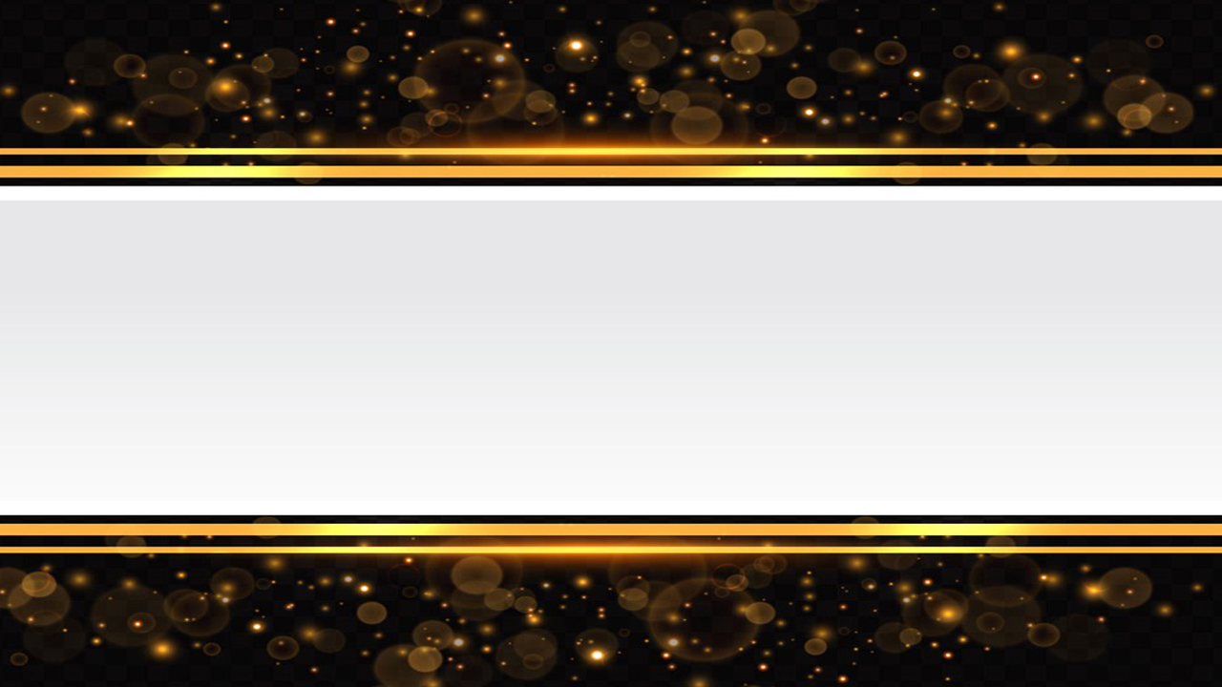
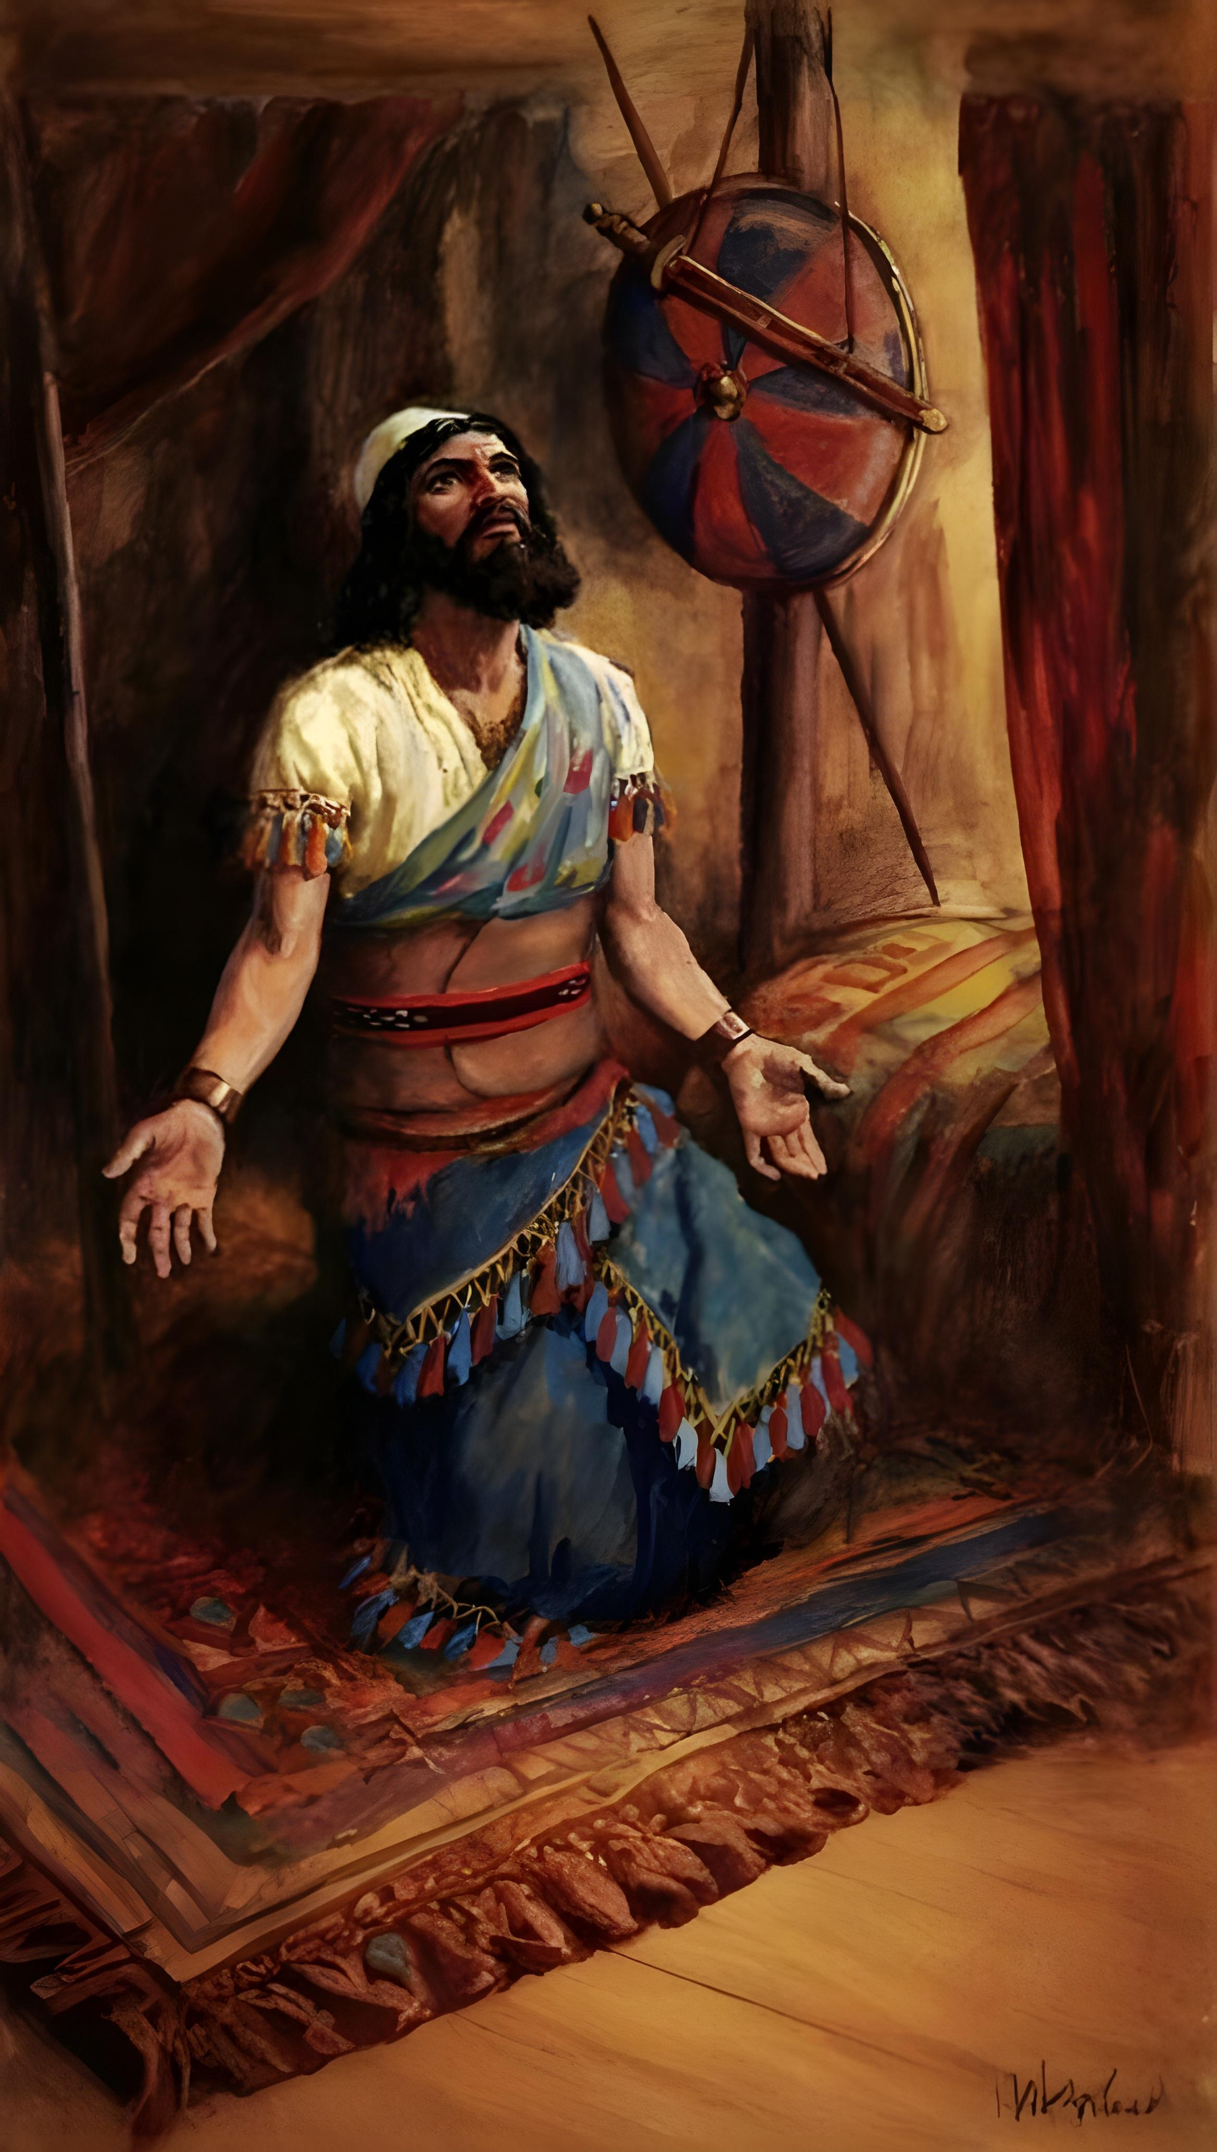
始めに
(ヨシュア記 1:1-3)

Slide 6

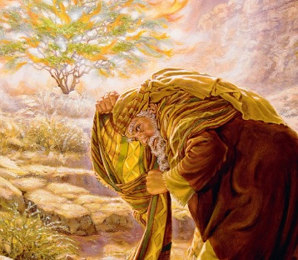
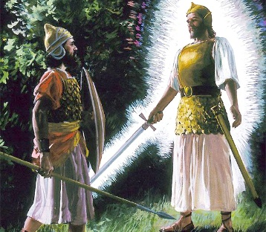
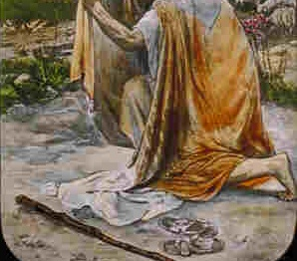
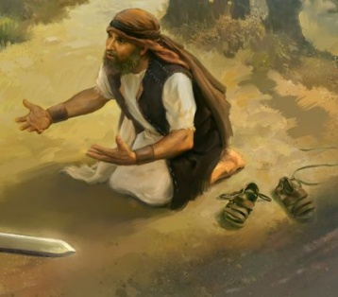
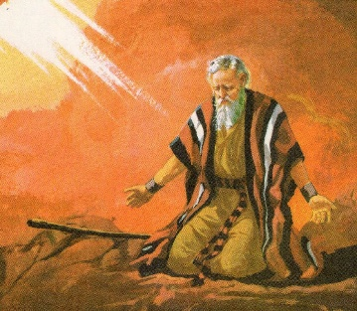
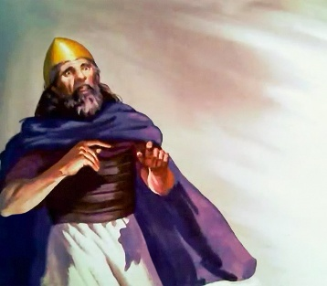
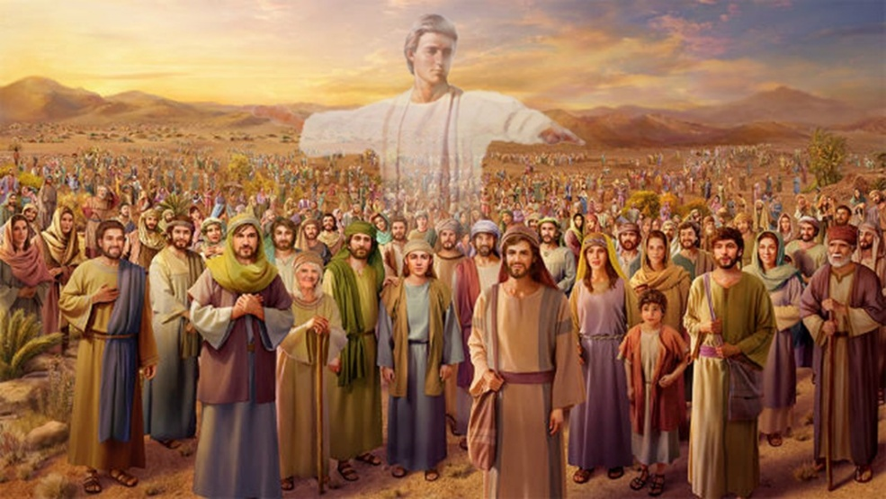
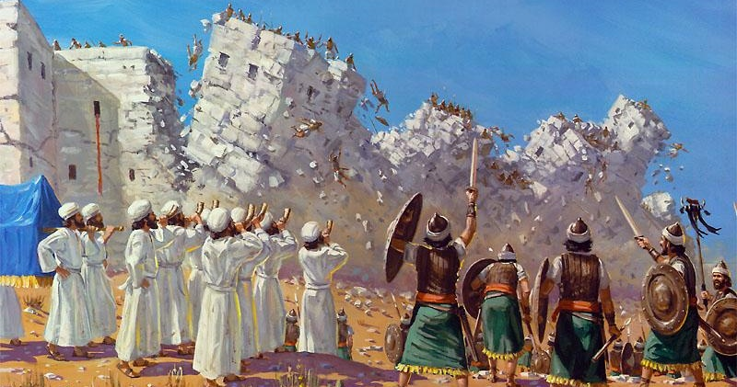
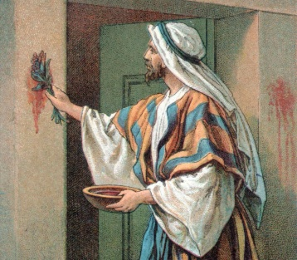
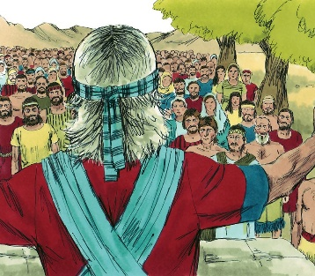
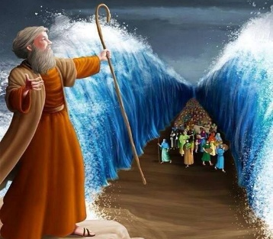
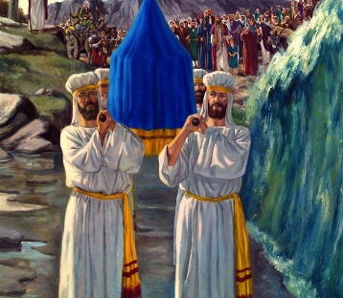
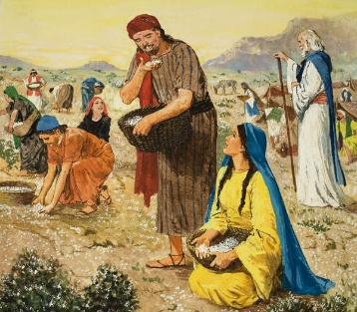
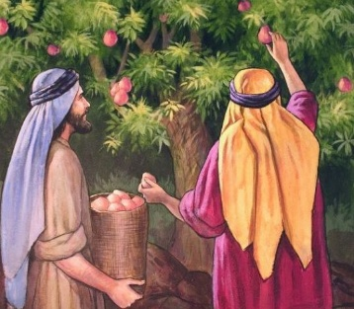
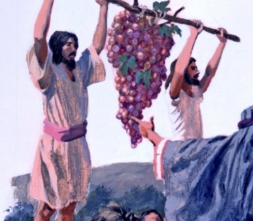
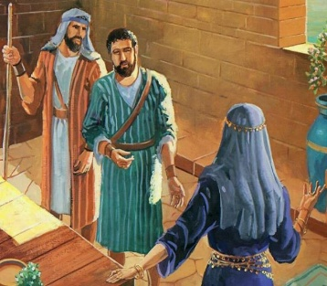
新しいモーセ
神は彼らに現れた
(出3:2-4、ヨシ5:13-14）
彼らは履物を脱ぐように求められた
(出3:5、ヨシ5:15)
神は彼らと共におられると約束された
(出3:12、ヨシ1:5)
彼らは過越の祭りを祝った
(出12:21-23、ヨシ5:10）
彼らは乾いた地面で 水をくぐった （出14:21-22、ヨハ3:14-17)
一方ではマナが与えられ、他方ではマナが途絶えた（出16:4-5,31、ヨシ5:11-12）
彼らはスパイを送り、 その地を探らせた
(民13:1-3、ヨシ2:1)
主のしもべモーセが死んだ後、主はモーセの従者、 ヌンの子ヨシュアに言われた (ヨシュア記 1:1)
ヨシュア記の第1章では、モーセが11回も登場し、 彼の名前は同書を通して何度も出てくる。
この2人の指導者には多くの共通点がある：
ヨシュア記の第１章はイスラエルの二人の偉大な指導者間の移行を記録しているが、どちらの指導者もこの書の真の主人公ではない。最も重要な人物は神ご自身であり、その言葉がこの書を始まりとし、その導きが支配的な 主題である。イスラエルの真の指導者が誰であったかについては疑いの余地がない。

Slide 7
時代を超えて、神はさまざまな男女に、
ご自分の民を導くよう
呼びかけてこられま した。
教会の真の指導者、目に見えない指導者が
誰であるかを覚えておくことは、
なぜ重要なのですか。

Slide 8
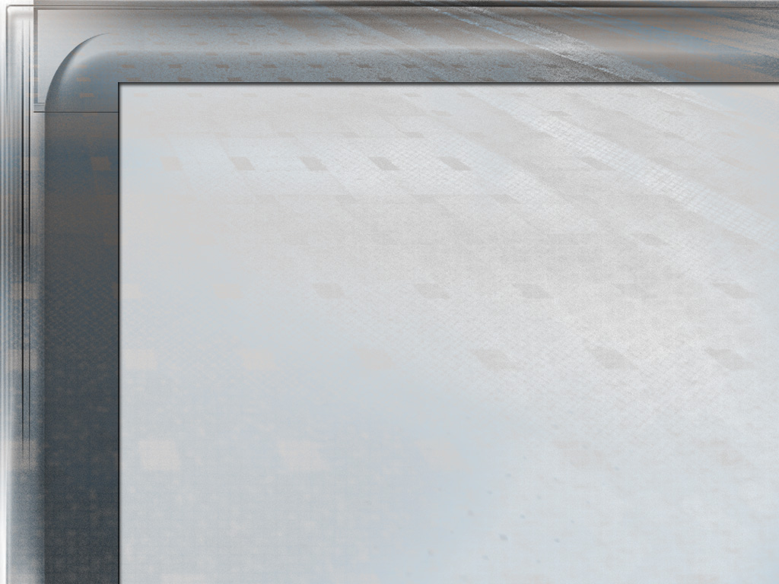
EGホワイト (人類のあけぼの第４４章)
今や、ヨシュアがイスラエルの指導者として認められた。彼は、これまで、主として軍人として知られてきており、その才能と人がらは、民の歴史のこの段階において、特に価値の高いものであった。彼は、勇気と決断力にすぐれ、忍耐強く、敏活、 清廉で、自分にゆだねられた者たちを自分を忘れて世話し、 とりわけ神に対する生きた信仰に動かされていた。これが、約束の地にはいるに際して、イスラエルの 軍勢を指揮するように神から選ばれた人の特質であった。荒野を旅した間、彼はモーセに仕える首相として行動し、その静かで二心のない 誠実と、他の人々が動揺したときにも堅く立ち、危険のさなかにあって真理を維持しようとした信念の強さによって、神の み声によってその地位に召される以前でさえ、すでにモーセの 後継者としてふさわしいことが明らかであった。

Slide 9

渡れ！取れ！分けよ！仕えよ！
「わたしのしもべモーセは死んだ。それゆえ、今あなたと、このすべての民とは、共に立って、 このヨルダンを渡り、わたしがイスラエルの人々に与える地に行きなさい。」 (ヨシュア記1:2)
ヨシュア記は、神がイスラエルをエジプトから連れ出されたときに約束されたこと、すなわちカナンを与えるという約束の成就を示す。序文（1章）も、ヨシュア記自体も、大きく 4つのセクションに分かれている：
カナンへ行く
ヨシュ1:1-9
ヨシュ1:1-5:12
カナンを所有する
ヨシュ1:10-11
ヨシュ5:13-12:24
土地を分配する
ヨシュ 1:12-15
ヨシュ 13:1-21:45
律法に従うことによって奉仕する
ヨシュ 1:16-18
ヨシュ 22:1-24:33

Slide 10
あなたにとって最も大切な神のみ言葉の
約束について考えてみてください。
それら が現実となるためには、
あなたはどのような応答を示す
必要があるでしょうか。

Slide 11
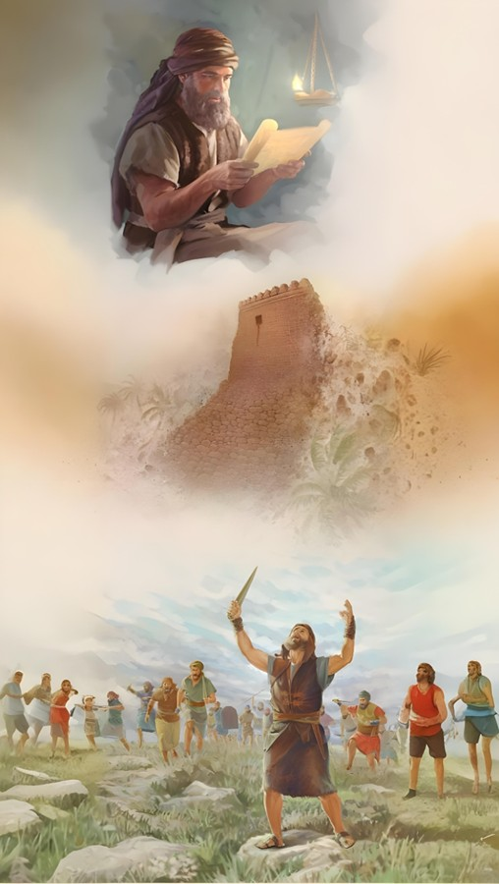
ヨシュアの使命
(ヨシュア記 1:4-9)

Slide 12

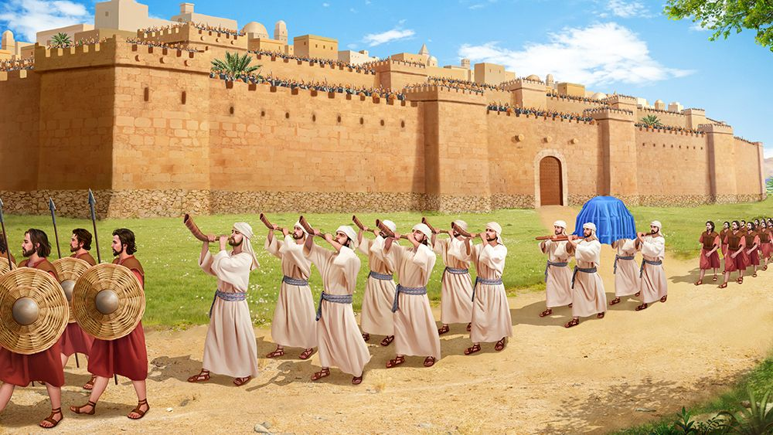
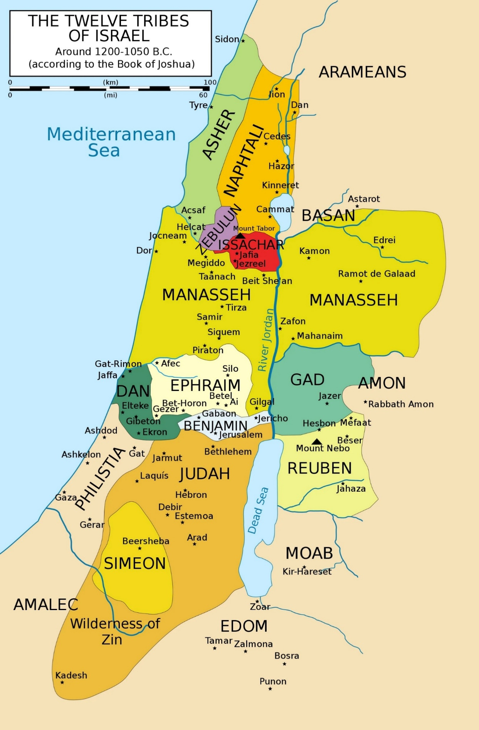
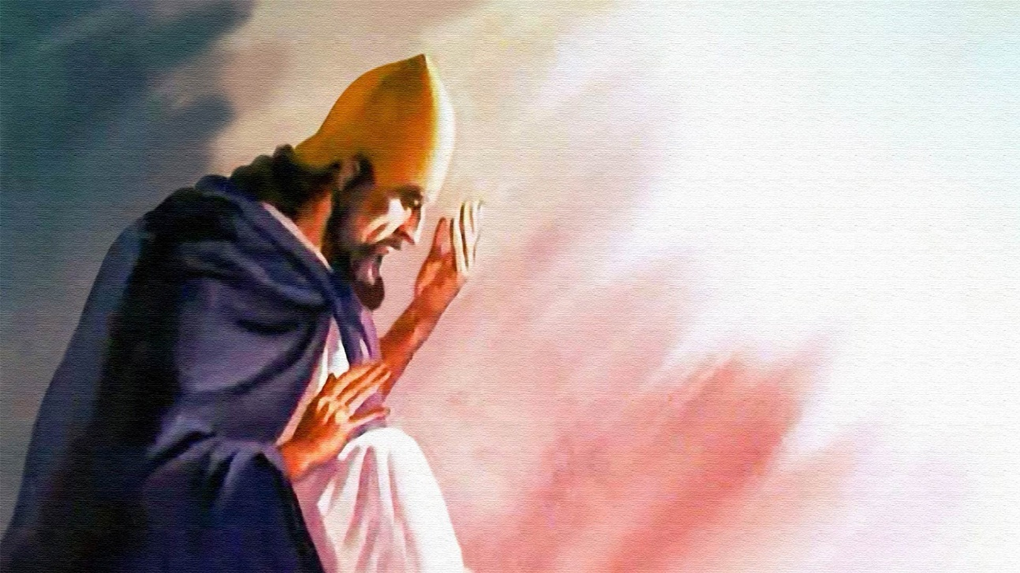
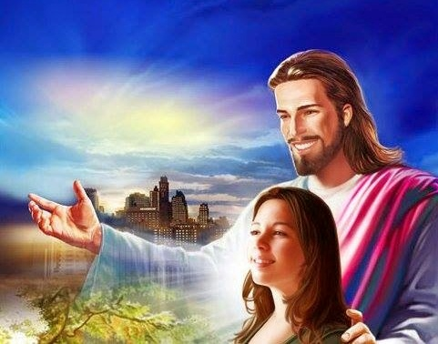
約束の相続人
あなたがたが、足の裏で踏む所はみな、わたしがモーセに約束したように、あなたがたに与えるであろう。(ヨシュア記 1:3)
ヨシュア記1章3節で、神は預言的な現在形で語っています。神はカナンの地がすでにイスラエルに与えられたかのように語っています。これは、神が彼らに征服の成功を完全に保証したことを意味します。
ユフラテ
それから彼は、征服が及ぶ範囲を彼らに思い起こさせます（ヨシュ 1:4）。それは、ヨルダン川（東）と地中海（西）の間の地帯、砂漠（南）から ユーフラテス川（北）までです。
地中海
それから神はヨシュアの方を向いて、もし彼が強くて勇敢であれば、誰も彼に対抗することはできないだろうと保証します（ヨシュ 1:5-6）。
ヨルダン
しかし、勝利はヨシュア自身の努力ではなく、神の臨在の中にありました。神はヨシュアにも、私たち１人ひとりに保証するように、「わたしはあなたと共にいる」（ヨシュ 1:5、マタ 28:20）と保証されました。
砂漠

Slide 13
ヨシュア記1:4～6とヘブライ（ヘブル）
6:17、18を読んでください。
この時点 では、約束の地は
まさに約束そのものでした。
しかし、神はそれを「嗣業」
(英 訳 “an inheritance”「受け継ぐもの、
相続するもの」)と呼んでおられます。
神の約 束の相続人になるというのは、
どういうことでしょうか。

Slide 14

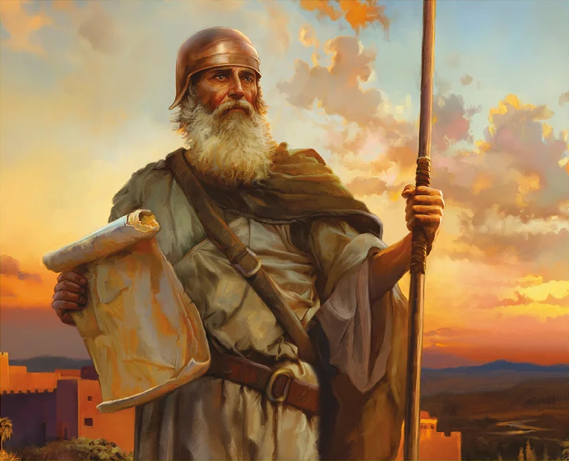
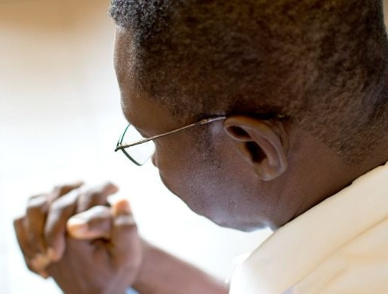
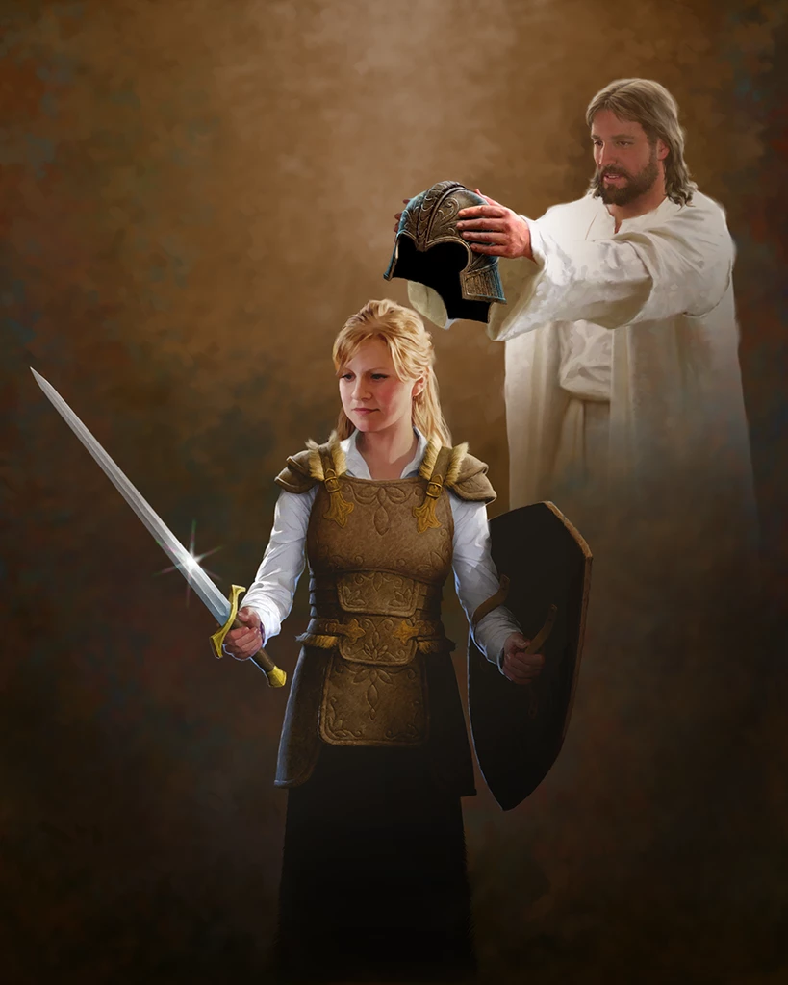
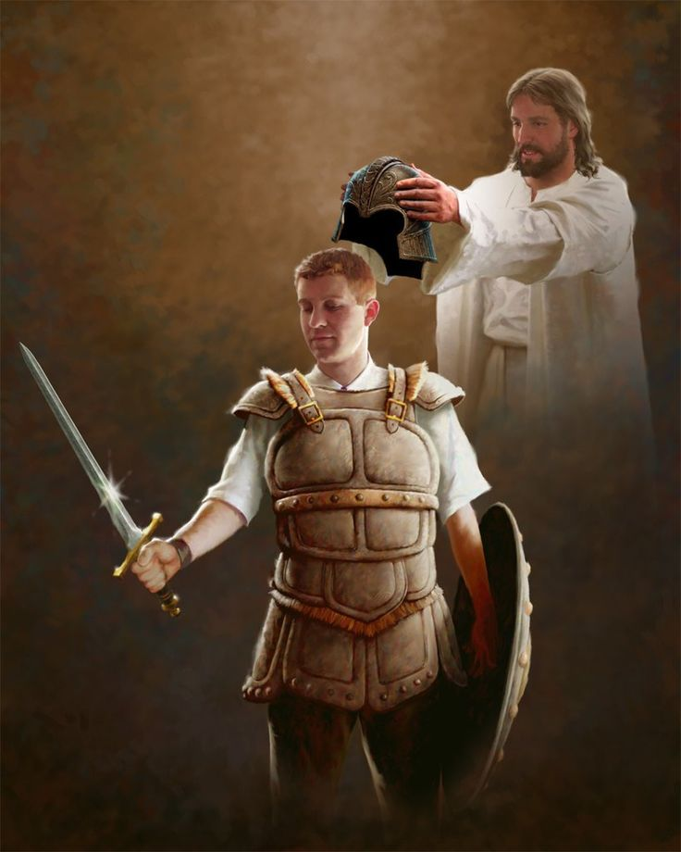
強くあれ！
「わたしはあなたに命じたではないか。強く、また雄々しくあれ。あなたがどこへ行くにも、あなたの神、主が共におられるゆえ、恐れてはならない、 おののいてはならない」。(ヨシュア記 1:9)
神はヨシュアに戦いにおける力と勇気を求める前に（ヨシュ 1:9）、律法に従う力と勇気を求めました（ヨシュ 1:7）。
これは今日でも同じです。神は私たちに、神の律法を守るよう努めるよう求めておられます（黙 14:12）。そのためには、私たちに大きな勇気が求められます。
神は「あなたがどこへ行っても、主はあなたと共にいる」（ヨシュ1:9）と約束し、私たちが今戦っている戦いを 戦うのを助けてくださいます。それは肉体的な戦いでは なく、「支配者たち、権威者たち、この暗黒の世の力、 天上にいる悪の霊たち」（エフェ6:12）に対する戦いです。そのために、神は私たちに必要な武器を与えてくださいました（エフェ6:13-17）。
成功の鍵は、神を完全に信頼することです。そしてそのためには、毎日神と関係を築く必要があります（エフェ6:18）。

Slide 15
今日の私たちにとっての重要な問いは、
ヨシュアが直面した問いと変わりません。
たとえ不評であったり、
不都合であったりしても、
神の言葉に忠実であり続けるに は、
どうしたらよいでしょうか。

Slide 16


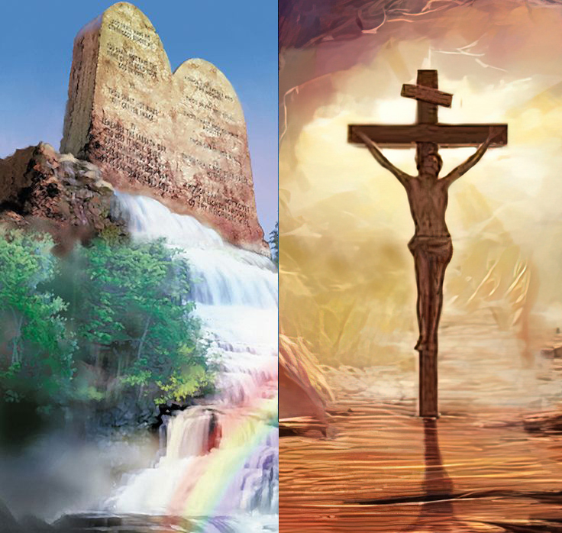
繁栄と成功
「この律法の書をあなたの口から離すことなく、昼も夜もそれを思い、そのうちにしるされていることを、ことごとく守って行わなければならない。そうするならば、あなたの道は栄え、あなたは勝利を得るであろう。」(ヨシュア記 1:8)
神の観点から見た成功は、人間の観点 から見た成功とは一致しません。
この世での一時的な成功は、神と人間の法を破ることで達成できるかもしれませんが、真の永遠の成功は達成できません（ヨシュ 1:8）。
神の律法に表されている原則と価値観に従うなら、私たちは成功するでしょう。しかし、これは行いによる救いではないでしょうか？
全く違います。信仰と律法は互いに排他的なものではなく、むしろ互いに補完し合うものです（ロマ 3:31）。律法に ついて語る時、私たちはどのように生きるべきかについて語っているのであって、どのように救われるかについて語っているのではありません。神と私たちの関係は、神の御心への従順さの中に表れるのです。

Slide 17
神の恵みによって、
どんなに神の律法を守ろうと努めても、
あなた自身の経験は、
覆 い隠してくださるキリストの義が
必要であることをいかに示しましたか。

Slide 18

EG ホワイト(国と指導者４６章)
「主は今日の彼の民に、「勇気を出せ。働け。 わたしはあなたがたと共にいる」と言われる。 キリスト者は常に主という強力な助け手を持って いる。主がどのような方法で助けて下さるかは、 われわれには分からない。しかし主は、ご自分に 信頼する者を決して失望に陥れられないことを 知っている。もしキリスト者が、彼らに対する敵の策略をくじくために、主が何回彼らの道に指図を お与えになったかを自覚することができたならば、不平を言いながらよろめき、つまずくことはないであろう。彼らは固く神を信じて、どんな試練にも 揺り動かされることはない。彼らは神を自分の知恵とし、力とする。そして神は彼らによって、 成し 遂げようと望まれることを実現されるのである。」

